Slide 1
Creando aplicaciones con Mobile Services
Diego Poza
Dev Lead
Southworks
Email: diego.poza@southworks.net
Twitter: @diegopoza

Slide 2
Presenter Note: The latest version of this slide deck can be found at
https://github.com/WindowsAzure-TrainingKit/Presentation-Windows8AndWindowsAzureMobileServices
Presenter Notes are on each slide and provide links to Demo videos and Demo scripts

Slide 3

Agenda
Mobile Services
Almacenamiento de Datos
Notificaciones Push
Autenticación y Autorización
Otras Características y Escalamiento
Preguntas

Slide 4



Qué es Mobile Services?
Autenticación y Autorización
Server Scripts + Custom API
Notificaciones
Logging & Diag
Datos
Planificador
Escalamiento

Slide 5
Introducción

Slide 6
Almacenamiento Estructurado
Provisto por SQL Database
Misma DB – Multiple Mobile Services
AppX.Todoitem
AppY.Todoitem
Administración de Datos a través de:
Windows Azure Portal
SQL Portal, SQL Management Studio
REST API
CLI Tools

Slide 7
La API REST
Base REST API Endpoint URL
https://Mobileservice.azure-mobile.net/tables/*
Operaciones de Datos y su equivalente REST
Action | HTTP Verb | URL Suffix
Create | POST | /TodoItem
Read | GET | /TodoItem?$filter=id%3D42
Update | PATCH | /TodoItem/id
Delete | DELETE | /TodoItem/id

Slide 8
Mapeo de Tipos JSON a SQL
JSON Value | T-SQL Type
Numeric values (integer, decimal, floating point) | Float(53)
Boolean | Bit
DateTime | DateTimeOffset(3)
String | Nvarchar(max)

Slide 9
Scripts del Lado del Servidor
Personalizar la lógica en el servidor
Node.js scripts
Interceptan las peticiones ABM a las tablas
Por defecto los datos pasan directamente a SQL
Flujo de lógica altamente personalizable

Slide 10
Módulos de Node
Extensibilidad a través de numerosos módulos
request
push.*
sendgrid
console
mssql
pusher
statusCodes
azure
twilio

Slide 11
Agregando Server Scripts

Slide 12
Ciclo de vida de las notificaciones Push
Windows 8
Mobile Services
Petición del canal
Registrar el canal con tu servicio
Autenticación & Notificación Push
App
(2)
(3)
(1)
Notification
Client Platform
Windows Push Notification Service
(3)

Slide 13
Notificaciones Push
Se integra con WNS para proveer notificaciones Toast, Tile, Badge y Raw
El portal captura tu WNS client secret y package SID
push.wns.* provee:
Un modelo de objectos limpio y fácil para crear notificaciones
Realiza la autenticación contra WNS por tí

Slide 14
Notificaciones Push
Simples con el Asistente de VS 2013

Slide 15
Autenticación y Autorización
Autenticación contra Microsoft Account, Twitter, Facebook, Google
Permisos a nivel de tabla para cada operación ABM
Todos
Cualquiera con la clave de aplicación
Solo usuarios autenticados
Solo Scripts y Administradores
Control más granular con los scripts del lado del servidor
user.level: {admin, authenticated, anonymous}
user.userId: id o undefined si no esta autenticado

Slide 16
El objeto User
User.level
Anonymous
Authenticated
Admin
User.userId
Provider:id o undefined
User.getIdentities()
UserId
Provider Access Token / Secret

Slide 17
Agregando Autenticación

Slide 18
Más opciones para los scripts: Custom API
Scripts no basados en tablas
Accesibles desde
Get
Post
Put
Patch
Delete
Mismos permisos que las tablas

Slide 19
Más opciones para scripts: El planificador
Ejecuta scripts planificadamente
Ejecuta scripts bajo demanda
Frecuencia y duración de la ejecución basado en el nivel del servicio
Ideal para procesamiento de datos en el backend

Slide 20
Custom API, Planificador

Slide 21
Diagnóstico, Logging, Escalamiento
Llamadas a la API, Dispositivos, Datos Transferidos
Escalar el servicio basado en las llamadas a la API
Logging a la consola registrado por los Scripts
Escalar SQL DB / Server

Slide 22
Escalamiento del Servicio
Free
500K llamadas a la API por suscripción por mes
Standard
1.5M llamadas a la API por suscripción por mes
Premium
15M llamadas a la API por suscripción por mes

Slide 23
Diagnóstico, Logging, Escalamiento

Slide 24
Mobile Services Tiers
Uso y licenciamiento
Acuerdo de
nivel de servicio
$
 | Free | Standard | Premium
Restriciones de Uso | Hasta 10 servicios, Hasta 500 Dispositivos Activos* | N/A | N/A
Llamadas a la API | 500K (por suscripción) | 1.5M (por unidad) | 15M (por unidad)
Escalamiento | N/A | Hasta 6 Unidades Standard | Hasta 10 Unidades Enterprise
Trabajos planificados | Limitados | Incluidos | Incluidos
Base de Datos SQL (requerida) | 20MB Incluidos, Tarifas estandar se aplican para mas capacidad | 20MB Incluidos, Tarifas estandar se aplican para mas capacidad | 20MB Incluidos, Tarifas estandar se aplican para mas capacidad
Disponibilidad General 99.9%
*Dispositivos activos se refiere al numero de dispositivos físicos y emuladores que hacen al menos una llamada o reciben una notificación push a tu mobile service.

Slide 25
Windows Azure Mobile Services
Autenticación y Autorización
Server Scripts + Custom API
Notificaciones
Logging & Diag
Datos
Planificador
Escalamiento

Slide 26
Recursos
Videos, Tutoriales, Ejemplos de código y más
http://www.windowsazure.com/mobile
Conseguir una cuenta de prueba gratuita de Azure
http://www.windowsazure.com
Contacto
Diego.poza@southworks.net
@diegopoza

Slide 28
Slides in this section may be used to help cater to target level of audience and/or use to explain concepts

Slide 29
Script Source Control
Handled through GIT repo
Access to table, scheduler, custom API, shared scripts, and permissions
Shared Scripts
Make scripts accessible from other scripts
Just like creating Node.js modules
NPM
Ability to use ‘npm install module’ to download NPM modules

Slide 30
Source Control and NPM

Slide 31
Command Line Tools
Scriptable control from PowerShell / Bash
Create / Delete Services
Inspect / Delete Table Data
Create / Update / Delete Tables and Permissions
Create, / Upload / Delete Scripts
Scale Up / Down Services
Much More!

Slide 32
Using the CLI

Slide 33
API Authorization
Everyone
R
E S
T
A
P I
S
E
C
U
R
I
T
Y
S C
R I
P
T
S
App Key
APP Key?
*should only be used during dev
Admin
Master
Key?
403 on deny
*Passes App Key / Auth user rescritions

Slide 34




Authenticated Users
R
E S
T
A
P I
S C
R I
P
T
S
Provider
Token
S
E
C
U
R
I
T
Y
Valid
User ID
+
Token
APP
User ID +
Auth Token

Slide 35
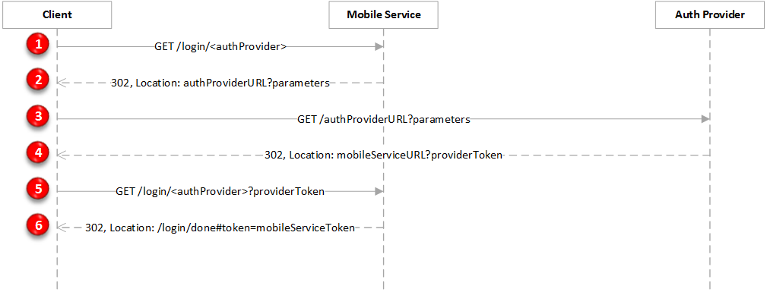
OAuth Authentication Flow

